Slide 1



Slide 2
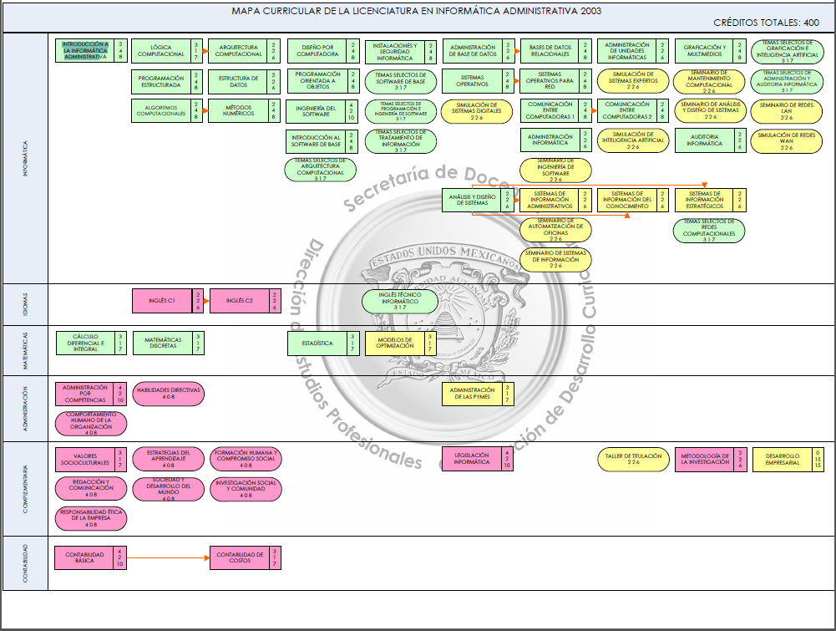

Slide 3

El material está elaborado como apoyo a clase presencial, el objetivo es cubrir el Tema: Perfil del Licenciado en Informática
Cada subtema esta desarrollado con Actividades Previas; para incrementar el conocimiento previo y/o con actividades recomendadas, que aporten al proceso de E-A
Características de la Presentación:
Cada diapositiva esta divida en secciones que se detallan a continuación:
Cuadro de color: Corresponde al encabezado de la unidad de aprendizaje

Slide 4
Cuadro de color: Corresponde al encabezado de la unidad de aprendizaje
Subtema
Información del
Subtema

Slide 5
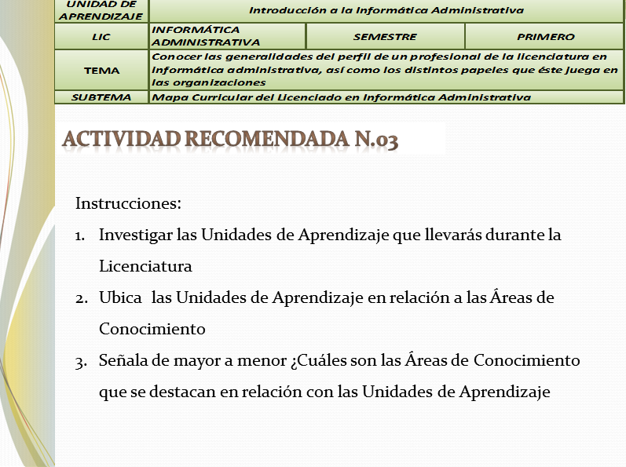
Cuadro de color: Corresponde al encabezado de la unidad de aprendizaje
Actividad Recomendada enumerada
Instrucciones de la Actividad
La actividad recomendada esta ubicada posterior a la presentación del sistema; tiene como propósito generar aprendizaje significativo en el estudiante

Slide 6
Contenido
Perfil de Egreso
Elementos del Perfil de Ingreso
Actividad Recomendada No.1
Cierre del subtema Perfil de Ingreso
Campo de Acción
Actividad Recomendada No.2
Cierre del subtema Campo de Acción
Perfil de Egreso
  Saberes
  Funciones
  Habilidades
  Actitudes
  Valores

Slide 7
Contenido
9. Áreas del Conocimiento
10. Actividad Recomendada No.3
11. Cruces de Áreas y Perfiles
12. Actividad Recomendada No.4
13. Perfil del LIA (ANIE)
14. Actividad Recomendada No.5
15. Mapa Curricular
16. Carreras a fines
17. Actividad Recomendada No.6
18. E1 papel del Analista
19. El papel del Diseñador de Sistemas
20. El papel del Asesor
21. Actividad Recomendada No.7

Slide 8
Perfil de Ingreso
Deberá tener interés por los métodos y técnicas informáticas para el:
Análisis, manejo y control de la información
Desarrollo de Sistemas

Slide 9
Perfil de Ingreso
Valores
Intereses
Aptitudes
Actitudes
Conocimientos
Elementos

Slide 10
Actividad recomendada N.01
Instrucciones:
En equipos de 4 personas mínimo ó 5 personas máximo, identificar de la siguiente lista de palabras en relación a los ELEMENTOS del PERFIL de INGRESO

Slide 11
Perfil de Egreso
Comprender integralmente los problemas administrativos y productivos de cualquier organización
Analizar, diseñar, implementar, administrar y evaluar sistemas de información manuales y computarizados
Dialogar y conjuntar los intereses de las distintas instancias de la organización gracias a su formación interdisciplinaria
Liderear innovando dentro de la organización
Actuar como analista, diseñador, auditor y/o administrador de sistemas en las grandes empresas y como asesor integral en la pequeña y mediana empresa

Slide 12

Campo de Acción

Slide 13
Campo de Acción
Empresas
Privadas

Slide 14

Campo de Acción

Slide 15
Campo de Acción
Empresas
Públicas

Slide 16
Campo de Acción
Empresas
Públicas
Empresas
Privadas

Slide 17

Campo de Acción
OUTSOURCING

Slide 18

Campo de Acción
OUTSOURCING
HELPDESK

Slide 19

Campo de Acción
SOPORTE
TÉCNICO
CONSULTORIA Y
ASESORÍA

Slide 20


Campo de Acción
Análisis de Sistemas
NEGOCIOS
ELECTRÓNICOS

Slide 21


Campo de Acción
App móviles
E-Business

Slide 22
Actividad recomendada N.02
Instrucciones:
De la siguiente diapositiva, clasificar por sectores, el campo de acción del profesionista de LIA

Slide 23


Campo de Acción

Slide 24
PERFIL DE EGRESO
Conocimientos
Funciones
Habilidades
Actitudes
Valores

Slide 25
SABERES
Conocimientos
Ing. de SW
Análisis y Diseño de Sistemas
Bases de Datos
Redes
Procesos Contables
Procesos Administrativos

Slide 26
Elaboración, análisis e interpretación de Sistemas de Información Administrativa
Auditoría Informática
Análisis y Diseños Computarizados
Administración de Redes
Administración de Recursos Computacionales
Administrador y diseñador de Bases de Datos
FUNCIONES

Slide 27



HABILIDADES
Análisis
Estategias
Expresión

Slide 28




HABILIDADES
Investigar
Liderear

Slide 29




ACTITUDES

Slide 30
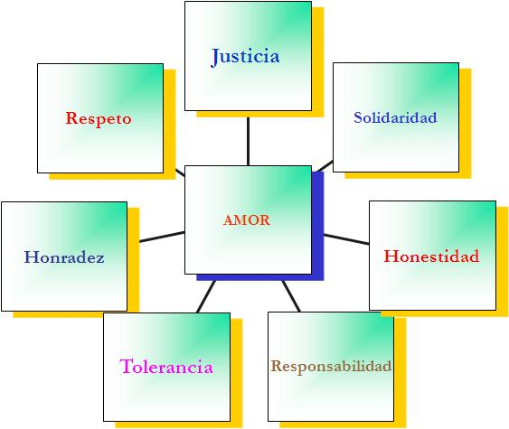
VALORES

Slide 31
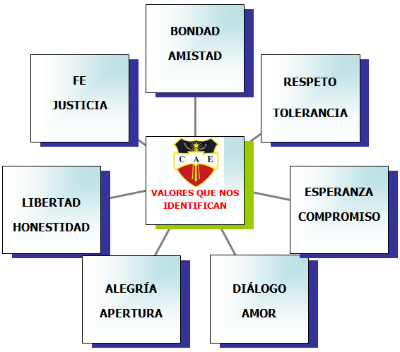
VALORES
VALORES

Slide 32
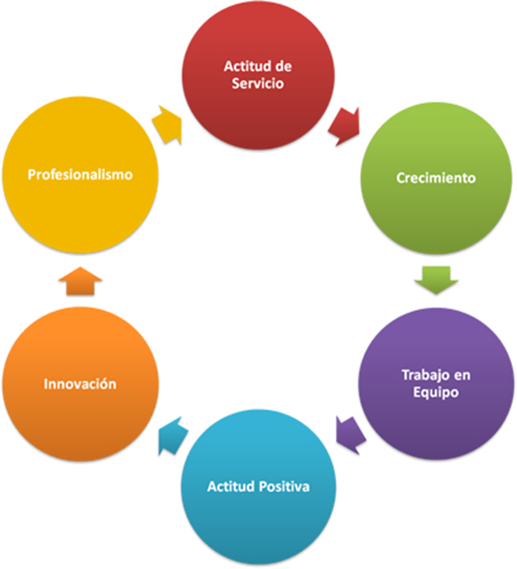
VALORES

Slide 33
ÁREAS DEL CONOCIMIENTO
Entorno Social
Organizaciones
Arquitectura de Computadoras
Física
Sistemas Digitales
Redes
Transmisión y Comunicación de Datos
Modelos
Matemáticas
Unidades Informática
Ética y Normatividad
Herramientas Computacionales
Matemáticas Básicas
Matemáticas Aplicadas
Matemáticas Discretas
Teoría Matemática de la Computación
Herramientas Computacionales
Tipos y Configuraciones de Computadoras
Instalaciones y Equipos
Herramientas Computacionales
Protocolos
Intercomunicación de Redes
Seguridad e Integridad de la Información

Slide 34
ÁREAS DEL CONOCIMIENTO
Software de Base
Traductores
Tratamiento de Información
Bases de Datos
Recuperación de la Información
Interacción Hombre-Máquina
Graficación
Programación e Ingeniería de Software
Algorítmica
Sistemas Operativos
Utilerías y Manejadores
Paradigmas de Programación y Lenguajes
Sistemas de Software
Industria del Software
Sistemas de Información
Inteligencia Artificial
Interfaces Humano -Maquina

Slide 35
Actividad recomendada N.03
Instrucciones:
Investigar las Unidades de Aprendizaje que llevarás durante la Licenciatura
Ubica las Unidades de Aprendizaje en relación a las Áreas de Conocimiento
Señala de mayor a menor ¿Cuáles son las Áreas de Conocimiento que se destacan en relación con las Unidades de Aprendizaje

Slide 36
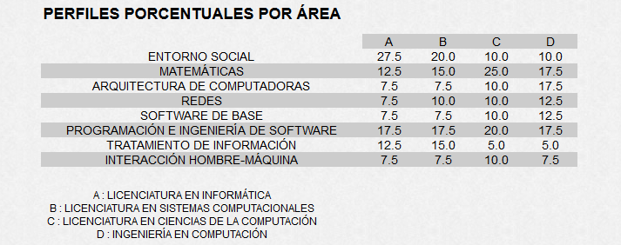
CRUCES DE ÁREAS Y PERFILES

Slide 37
Actividad recomendada N. 04
Instrucciones:
Elabora un cuadro comparativo; con la información de los Cruces de Áreas y Perfiles y la Actividad anterior; se deben destacar las similitudes y diferencias de la Licenciatura en Informática

Slide 38
PERFIL DEL LICENCIADO EN INFORMÁTICA ADMINISTRATIVA (ANIEI)
Profesional con conocimientos sólidos de las Tecnologías de Información aplicadas al proceso administrativo de las organizaciones.
Estratega tecnológico que desarrolla e implanta soluciones informáticas para apoyar la competitividad de las empresas.
Facilitador de la toma de decisiones y la reingeniería de procesos para administrar conocimiento y proveer agilidad a las organizaciones.

Slide 39
Actividad recomendada N. 05
Instrucciones:
Investiga el perfil del Licenciado en Informática Administrativa del CU-UAEM-VM
Compáralo con el Perfil del Licenciado en Informática Administrativa de ANIEI
Identifica semejanzas y diferencias
Refléjalas en un mapa conceptual

Slide 41
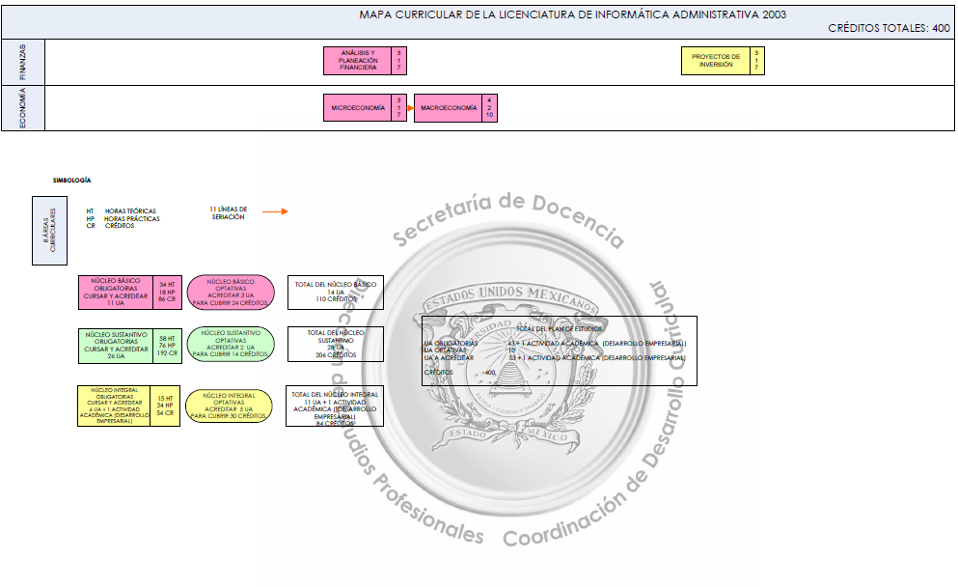

Slide 42
CARRERAS A FINES (ANIEI)
LICENCIATURA EN INGENIERÍA DE SOFTWARE
Profesional especialista en la producción de sistemas de software de calidad para la solución de diversas problemáticas del entorno.
Es responsable de la formulación, planeación, implantación y mantenimiento de sistemas de información que garanticen la disponibilidad de altos niveles de servicio.
LICENCIATURA EN CIENCIAS COMPUTACIONALES
Profesional dedicado al estudio y desarrollo de las ciencias computacionales, que derive en elementos para la concepción y creación de ambientes, facilidades y aplicaciones innovadoras de la computación dentro de entornos diversos de demandas a satisfacer.
Profundizando en los fundamentos de la construcción de software de base y de aplicaciones, mantendrá un estudio riguroso en los principios que caracterizan a las ciencias formales y estará preparado para elaborar teórica y prácticamente modelos de realidades complejas, cuidando su consistencia, eficiencia y rendimiento
INGENIERÍA COMPUTACIONAL
Profesional con la misión de construir, configurar, evaluar y seleccionar obras y entornos de servicios computacionales.
Será capaz de generar nueva tecnología y de encontrar e implantar soluciones eficientes de cómputo en las organizaciones.
Tendrá dominio de los principios teóricos y de los aspectos prácticos y metodológicos que sustentan el diseño y desarrollo de sistemas complejos, especificación de arquitecturas de hardware y configuración de redes de cómputo.

Slide 43
Actividad recomendada N.06
Instrucciones:
Investigar la oferta de empleo en el Área de Tecnologías
Enlistas las características en cuanto a :
  Conocimientos (Formación Académica)
  Habilidades
  Aptitudes
  Valores

Slide 44

EL PAPEL DEL ANALISTA
Es el encargado del desarrollo de aplicaciones en lo que respecta a su diseño y obtención de los algoritmos, así como de analizar las posibles utilidades y modificaciones necesarias de los sistemas operativos para una mayor eficacia de un sistema informático
Da apoyo técnico a los usuarios de las aplicaciones existentes

Slide 45

EL PAPEL DEL DISEÑADOR DE SISTEMAS
Validar y asegurar que las pruebas realizadas a los sistemas de información aseguren el despliegue exitoso de las soluciones de Software.
Coordinar, con el personal de desarrollo referente a las pruebas.
Realizar la puesta en marcha del sistema informático en cada punto o distrito.
Otras funciones que se le asigne en el Despacho de la SGIS en relación a sus competencias técnicas especializadas

Slide 46

EL PAPEL DEL ASESOR
Encargado de identificar las necesidades de los usuarios o de los clientes, y de especificarlos y estandarizarlos, con el fin de facilitar el posterior tratamiento por computadoras y redes.
Asesora técnicamente a los usuarios para sistematizar sus requerimientos de información, ya sea optimizando los procedimientos de trabajo o por medio de equipos de cómputo de oficina

Slide 47
Actividad recomendada N.07
Instrucciones:
En base a la Actividad Recomendada No. 6
Identifica los puestos de mayor demanda para el LIA
Elaboré un gráfico que muestre lo anterior, incluya las características

Slide 48
Bibliografía
Norton, Peter.(2007).Introducción a la Computación. (6ta. Ed).México: Mc Graw Hill
Hernández Jiménez Ricardo. (2010). Administración de la Función Informática Factor AFI. (10ma. ed). México: Trillas
Universidad Autónoma del Estado de México. Facultad de Contaduría y Administración. Licenciatura en Informática Administrativa. Curriculum 2003. Aprobado por los H. Consejos 2005

